Slide 1
Luyện từ và câu

Slide 2
ÔN BÀI CŨ:
Luyện từ và câu:
Mở rộng vốn từ: Quê hương. Ôn tập câu: Ai làm gì?
, dòng sông,
1. Xếp những từ ngữ sau thành hai nhóm: cây đa, gắn bó, dòng sông, con đò, nhớ thương, yêu quý, mái đình, thương yêu, ngọn núi, phố phường, bùi ngùi, tự hào.
con đò,
, nhớ thương,
yêu quý,
mái đình,
thương yêu,
ngọn núi,
phố phường.
bùi ngùi,
tự hào.
Nhóm | Từ ngữ

Slide 3
Luyện từ và câu:
3. Những câu nào trong đoạn văn dưới đây được viết theo mẫu Ai làm gì? Hãy chỉ rõ mỗi bộ phận câu trả lời câu hỏi “Ai?” hoặc “Làm gì?”.
Cuộc sống quê tôi gắn bó với cây cọ. Cha làm cho tôi chiếc chổi cọ để quét nhà, quét sân. Mẹ đựng hạt giống đầy móm lá cọ, treo lên gác bếp để gieo cấy mùa sau. Chị tôi đan nón lá cọ, lại biết đan cả mành cọ và làn cọ xuất khẩu. Chúng tôi rủ nhau đi nhặt những trái cọ rơi đầy quanh gốc về om, ăn vừa béo vừa bùi. Theo NGUYỄN THÁI VẬN

Slide 4
Luyện từ và câu:
4. Dùng mỗi từ sau để đặt câu theo mẫu Ai làm gì?
- Bác nông dân………………………………………………………………………………………... - Em trai tôi…………………………………………………………………………………………………..
- Những chú gà con……………………………………………………………………………... - Đàn cá…..…………………………………………………………………………………………………..

Slide 5
Luyện từ và câu:
\ư | laøm gì?
M: chúng tôi | . Chúng tôi rủ nhau đi nhặt những trái cọ rơi đầy quanh gốc về om, ăn vừa béo vừa bùi
Cha | Cha làm cho tôi chiếc chổi cọ để quét nhà, quét sân
Mẹ | Mẹ đựng hạt giống đầy móm lá cọ, treo lên gác bếp để gieo cấy mùa sau
Chị tôi | Chị tôi đan nón lá cọ, lại biết đan cả mành cọ và làn cọ xuất khẩu.

Slide 6
Luyện từ và câu:
Ôn về từ chỉ hoạt động, trạng thái. So sánh.
Bài 1. Đọc khổ thơ dưới và trả lời câu hỏi:
Con mẹ đẹp sao Những hòn tơ nhỏ Chạy như lăn tròn Trên sân, trên cỏ. PHẠM HỔ
a) Tìm các từ chỉ hoạt động trong khổ thơ trên. b) Hoạt động chạy của những chú gà con được miêu tả bằng cách nào?

Slide 7
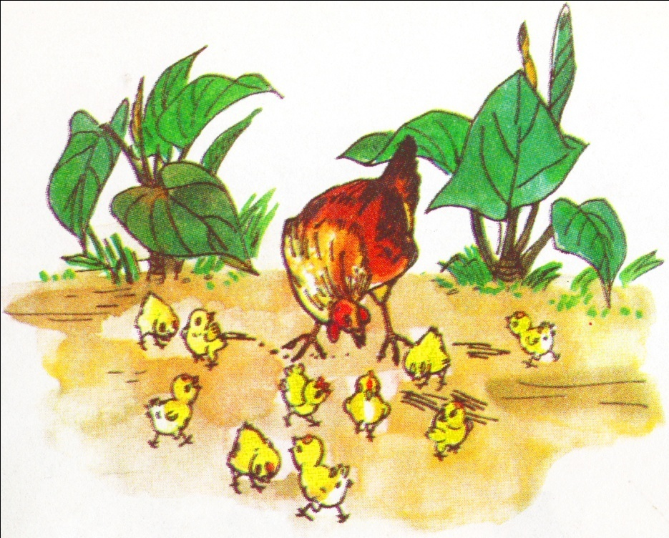
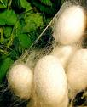
Luyện từ và câu: Ôn về từ chỉ hoạt động, trạng thái. So sánh.
gà con chạy
(giống như)
hòn tơ lăn

Slide 8
Luyện từ và câu: Ôn về từ chỉ hoạt động, trạng thái. So sánh.
Bài 1: Đọc khổ thơ dưới và trả lời câu hỏi: Con mẹ đẹp sao Những hòn tơ nhỏ Chạy như lăn tròn Trên sân, trên cỏ. PHẠM HỔ a) Tìm các từ chỉ hoạt động trong khổ thơ trên. b) Hoạt động chạy của những chú gà con được miêu tả bằng cách nào?
Chạy như lăn
* Ôn về từ chỉ hoạt động, trạng thái. Làm quen cách so sánh hoạt động với hoạt động.

Slide 9
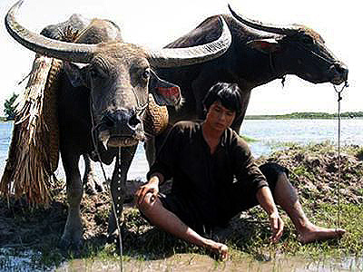
Luyện từ và câu: Ôn về từ chỉ hoạt động, trạng thái. So sánh. Bài 1: Ôn về từ chỉ hoạt động, trạng thái.
Làm quen cách so sánh hoạt động với hoạt động.
Bài 2. Trong các đoạn trích sau, những hoạt động nào được so sánh với nhau?
a) Con trâu đen lông mượt Cái sừng nó vênh vênh Nó cao lớn lênh khênh Chân đi như đập đất. TRẦN ĐĂNG KHOA
đi như đập đất.
vênh vênh: đưa chếch – cao lên. - lênh khênh: cao quá.

Slide 10
Luyện từ và câu: Ôn về từ chỉ hoạt động, trạng thái. So sánh. Bài 1: Ôn về từ chỉ hoạt động, trạng thái.
Làm quen cách so sánh hoạt động với hoạt động.
Bài 2. Trong các đoạn trích sau, những hoạt động nào được so sánh với nhau?
a) Con trâu đen lông mượt Cái sừng nó vênh vênh Nó cao lớn lênh khênh Chân đi như đập đất. TRẦN ĐĂNG KHOA
b) Cau cao, cao mãi Tàu vươn giữa trời Như tay ai vẫy Hứng làn mưa rơi.
c) Xuồng con đậu quanh thuyền lớn giống như đàn con đậu quanh bụng mẹ. Khi có gió, thuyền mẹ cót két rên rỉ, đám xuồng con lại húc húc vào mạn thuyền mẹ như đòi bú tí.

Slide 11
Luyện từ và câu: Ôn về từ chỉ hoạt động, trạng thái. So sánh. Bài 1: Ôn về từ chỉ hoạt động, trạng thái. Làm quen cách so sánh hoạt động với hoạt động.
Bài 2. Trong các đoạn trích sau, những hoạt động nào được so sánh với nhau?
a) Con trâu đen lông mượt Cái sừng nó vênh vênh Nó cao lớn lênh khênh Chân đi như đập đất. TRẦN ĐĂNG KHOA
b) Cau cao, cao mãi Tàu vươn giữa trời Như tay ai vẫy Hứng làn mưa rơi.
c) Xuồng con đậu quanh thuyền lớn giống như đàn con đậu quanh bụng mẹ. Khi có gió, thuyền mẹ cót két rên rỉ, đám xuồng con lại húc húc vào mạn thuyền mẹ như đòi bú tí.

Slide 12
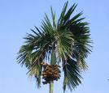
Tàu cau vươn như (tay) vẫy.

Slide 13
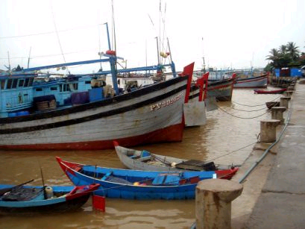
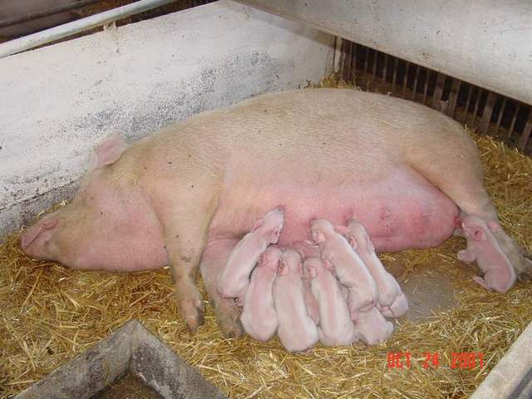
Xuồng con đậu (quanh thuyền lớn) như nằm quanh bụng mẹ.

Slide 14
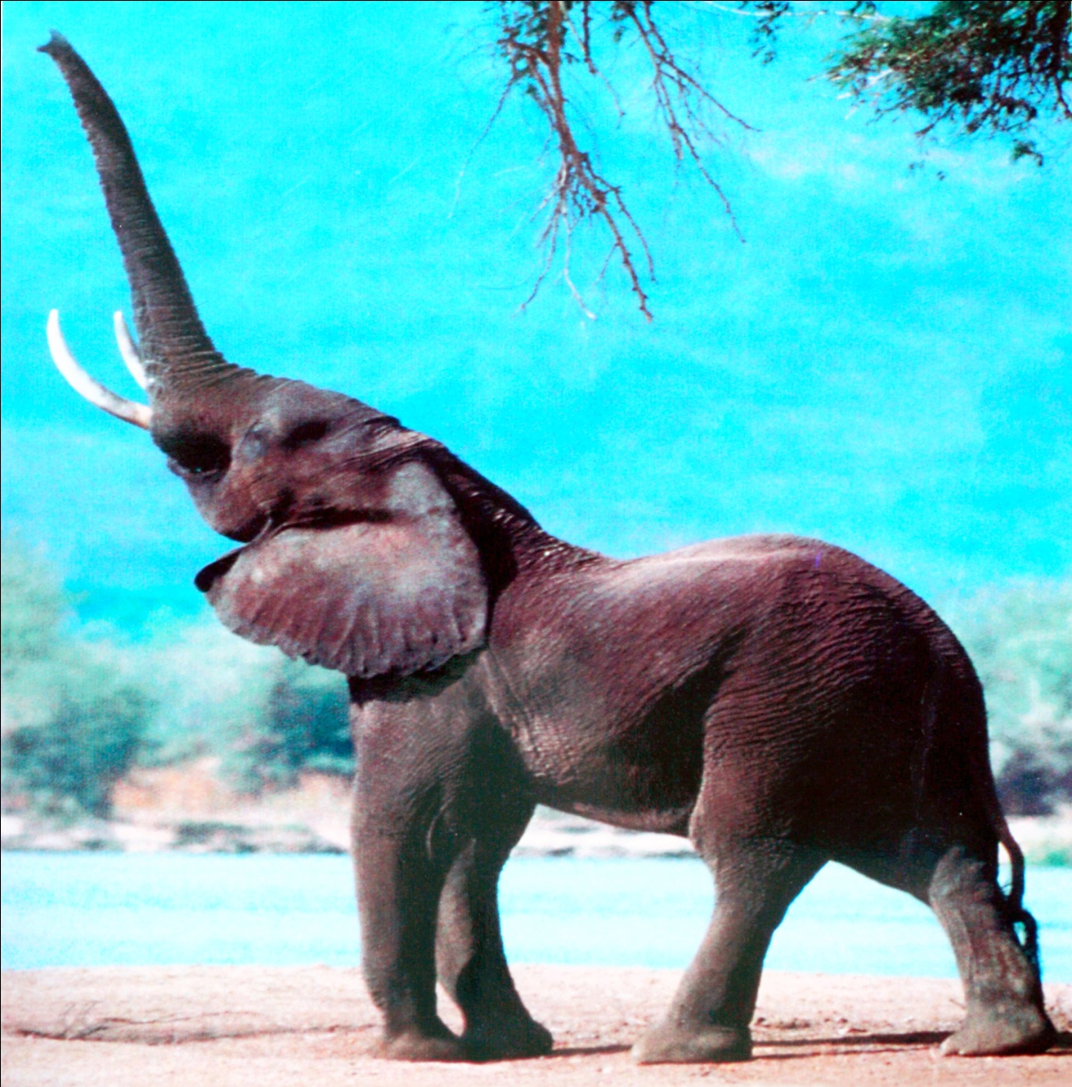
Voi huơ vòi

Slide 15
Những ruộng lúa cấy sớm đã trổ bông.

Slide 16
Những chú voi đua.

Slide 17
Cây cầu làm bằng thân dừa bắc ngang dòng kênh.

Slide 18
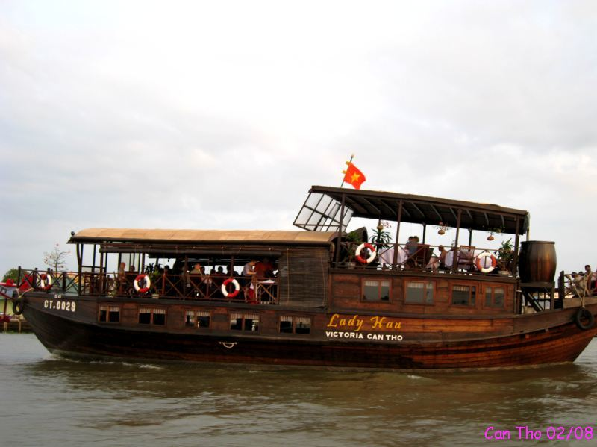
Con thuyền cắm cờ đỏ lao băng băng trên sông.

Slide 19
CỦNG CỐ, DẶN DÒ:
Luyện từ và câu: Ôn về từ chỉ hoạt động, trạng thái. So sánh. Bài 1: Ôn về từ chỉ hoạt động, trạng thái.
Làm quen cách so sánh hoạt động với hoạt động.
Bài 2: So sánh hoạt động với hoạt động.
Bài 3: Ghép câu có từ chỉ hoạt động theo mẫu “Ai làm gì?”
Tìm nhanh các từ chỉ hoạt động trạng thái trong bài tập 3.
Đặt câu có từ chỉ hoạt động được so sánh với nhau?
Về nhà:
Làm bài tập vào vở
+ Nhóm 1: Hoàn chỉnh nội dung bài tập vào vở.
+ Nhóm 2: Tìm các từ, ngữ chỉ hoạt động, trạng thái có trong bài tập đọc “Cảnh đẹp non sông”.
* Chuẩn bị bài: Từ địa phương. Dấu chấm hỏi, chấm than.

